Slide 1
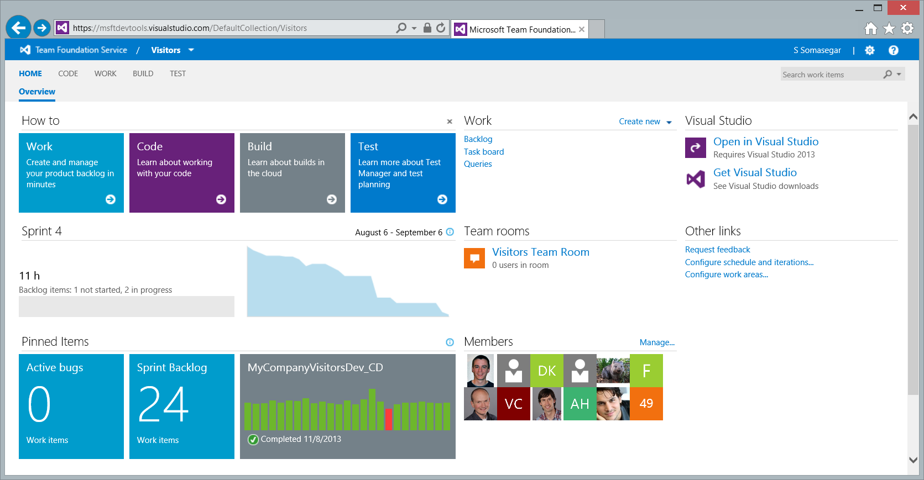
NOVEDADES DE VSO
Extensibilidad, compilación de Apps multiplataforma con Xamarin, etc.

Slide 2


Javier Suárez
Microsoft MVP Windows Platform Development
Blog: http://geeks.ms/blogs/jsuarez
Email: javiersuarezruiz@hotmail.com
Twitter: @jsuarezruiz

Slide 3
VISUAL STUDIO ONLINE
Inicialmente servicio “hosted TFS” ofrecido en la primeravera de 2011.
Se puede gestionar código, work items, tests, builds, etc.
Coste bajo para iniciar y de mantenimiento de
infraestructura.
Disponibilidad mundial.

Slide 4
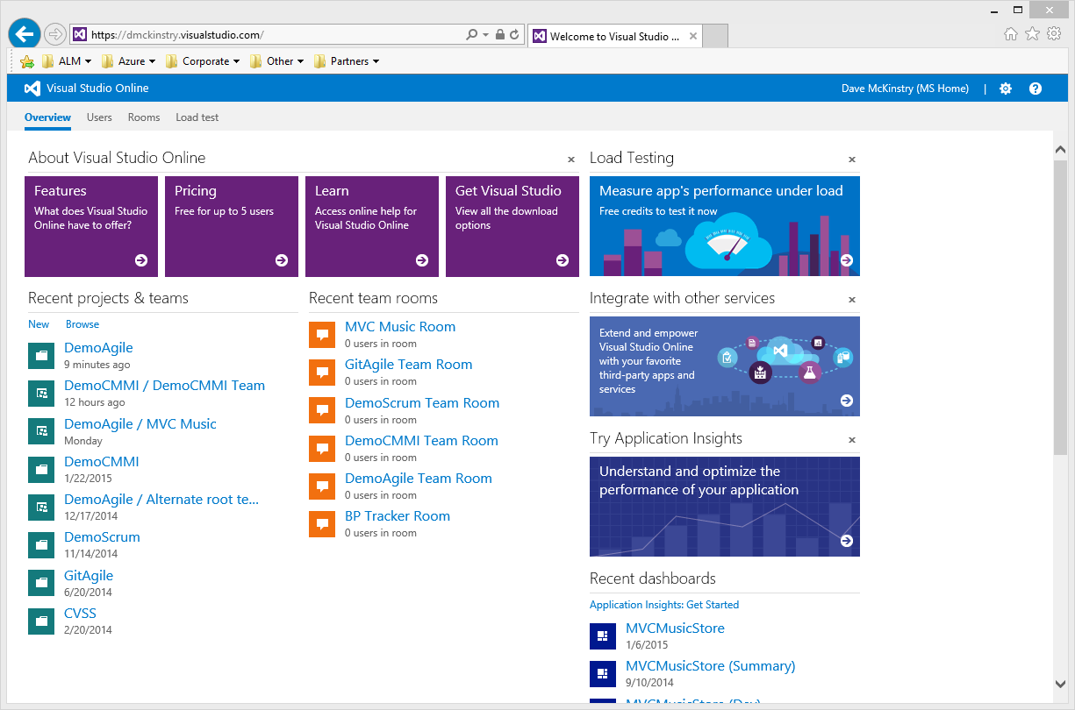

VISUAL STUDIO ONLINE
Incluido con MSDN
Pruebas de carga Cloud
Gestión de proyectos Agile
Gestión de información
Despliegue continuo a Azure
Y más!

Slide 5

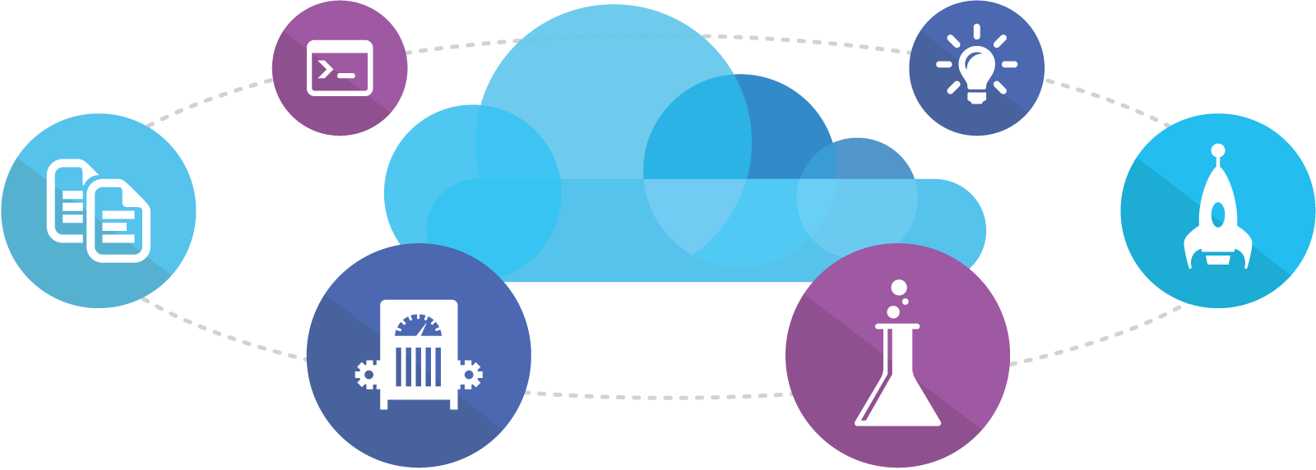
Online
Code
Insights
Agile
Deploy
Build
Test

Slide 6
DEMO
Un vistazo a VSO

Slide 7
Online
Code
Insights
Agile
Deploy
Build
Test

Slide 8
¿Por que?

Slide 9

SOFTWARE QUE HACE BUILDS DE OTRO SOFTWARE

Slide 10

¿INTEGRACIÓN CONTINUA?
¿Qué es?
La integración continua consiste en hacer integraciones automáticas de un Proyecto lo más a menudo possible para así detector fallos cuantos antes.
Entendemos por integración la compilación y ejecución de pruebas.
Wikipedia

Slide 11




INTEGRACIÓN CONTINUA
Workflow
Repositorio de código
Servidor BUILD
2º
Build
App
Código
Ejecutar tests Unitarios
3º
Tests Unitarios
1º
Commit
Resultados
Desarrollador

Slide 12
¿QUÉ NOS APORTA LA INTEGRACIÓN CONTINUA?
Beneficios
“La integración continua no evitará que se produzcan bugs, pero si nos permite encontrarlos y solucionarlos de una forma dramáticamente más fácil”
Martin Flowler

Slide 13
¿Cómo personalize mi Build para corer un script tras compilar la solución?

Slide 14
DEMO
Ejecutando Scripts tras una Build

Slide 15
¿Existe integración con <Insertar Herramienta/Servicio aquí>?

Slide 16
DEMO
Integración con herramientas

Slide 17
¿Se pueden compilar proyectos iOS y Android?

Slide 18
DEMO
Haciendo Build de proyectos Android e iOS

Slide 19
¿Tengo que tener la última version de VS para editar la definición de la Build?

Slide 20
¿Puedo localizar el archivo de Build log?

Slide 21
DEMO
Echando un vistazo al archive Build Log

Slide 22
Abrir plantilla XAML ¿En serio?

Slide 23
DEMO
XAML Template

Slide 24
PRINCIPIOS
No hay necesidad de crear una nueva Build
Nuestra solución debe soportar plataformas no windows de forma nativa
Extensible
Log accesible

Slide 25
Detalles del “meollo de la cuestión”

Slide 26
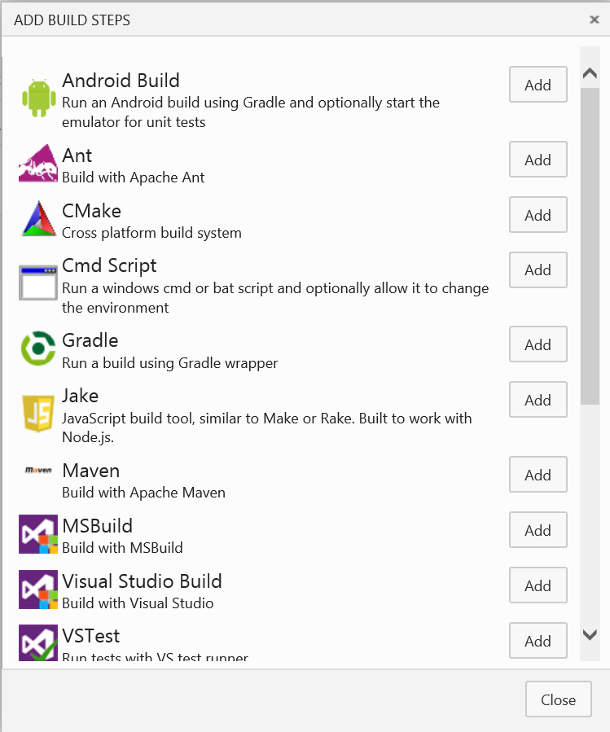
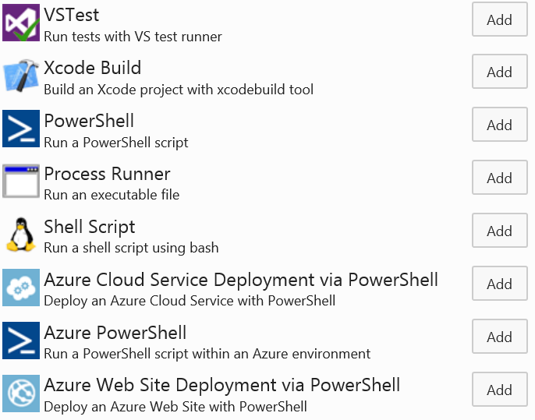
NO BUILD NUEVA
Suficientes opciones para cubrir la mayoría de necesidades.

Slide 27
CROSS PLATFORM
Agente xplat basado en Node.js
Soporte OOB para las tecnologías xplat más comunes
Open Source

Slide 28
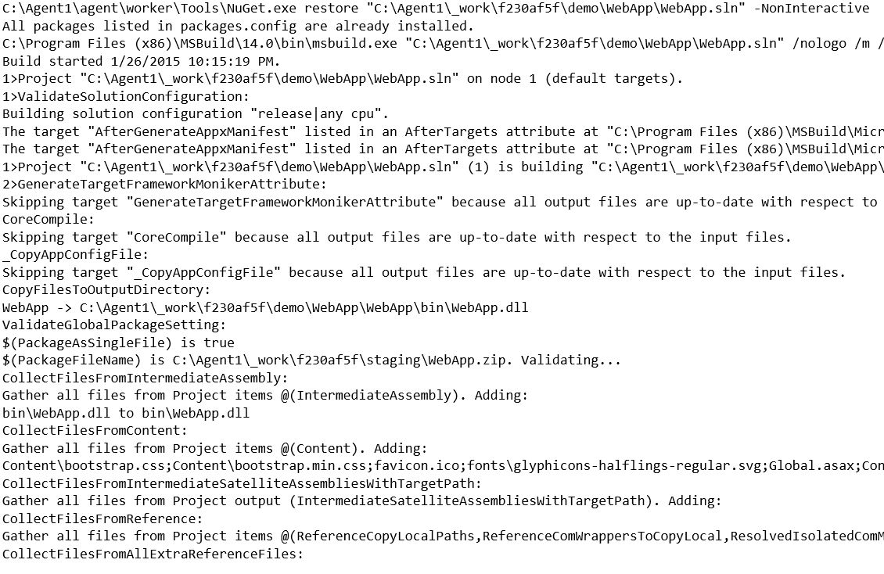
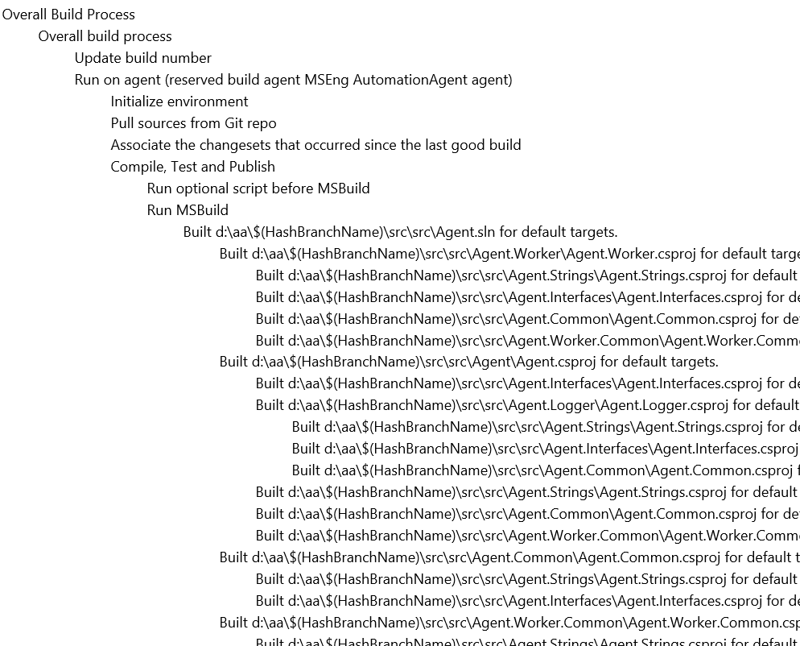
NO ME OCULTES EL LOG!

Slide 29
ARQUITECTURA
SxS con XAML Builds
No más controladores físicos
Los Agentes se despliegan con xcopy y se auto actualizan desde el server.

Slide 30
ARQUITECTURA DEL AGENTE
Máquina 1
C1
Despliegue TFS
A1
A2
Pool2
Pool1
Tráfico Http
Máquina 2
A1P1
A3
A2P1
A1P2
C1
C2
Pool1
Pool1
Máquina 3
Controller
Pool2
A2P2
A3P2
A4P2
A5P2

Slide 31
SEGURIDAD
Cada build corre en su propio proceso
Una build no puede afectar al espacio de proceso de otra build
Cada Build cuenta un access token único limitado en tiempo y espacio.

Slide 32
¿PREGUNTAS y RESPUESTAS?
Dudas?
P&R

Slide 33
GRACIAS a TODOS
Por vuestro tiempo!
Javier Suárez
Microsoft MVP Windows Platform Development
Blog: http://geeks.ms/blogs/jsuarez
Email: javiersuarezruiz@hotmail.com
Twitter: @jsuarezruiz

Slide 34

NOVEDADES DE VISUAL STUDIO ONLINE
Extensibilidad, compilación de Apps multiplataforma con Xamarin, etc.

